Slide 1
平衡树
吉大附中实验学校 PoPoQQQ

Slide 2
二叉搜索树
一种数据结构，支持插入一个数、查询某数的排名、查询k大值
定义二叉搜索树为一棵二叉树，每个节点代表一个值，要求满足一个节点的左子树所有节点的值都小于它，右子树的所有节点的值都大于它。
一个集合的二叉搜索树不是唯
一的，二叉搜索树的中序遍历
是这个集合的排序

Slide 3
二叉搜索树
插入操作：
向下深搜，若当前节点为空则新建节点，否则讨论当前节点的值是否大于我要插入的值，大于则向左子树走，否则向右子树走
查询k大值：
向下深搜，若左子树size>=k则搜左子树，若k=左子树size+1则返回当前节点，否则k减掉左子树size+1并搜索右子树
查询排名同理。

Slide 4
二叉搜索树
问题：
1.按从小到大顺序插入值，复杂度会退化
2.不容易实现删除操作

Slide 5
旋转操作
左旋：将右儿子提到当前节点，自己作为右儿子的左儿子，右儿子原来的左儿子变成自己新的右儿子
右旋：将左儿子提到当前节点，自己作为左儿子的右儿子，左儿子原来的右儿子变成自己新的左儿子
容易发现旋转后的二叉树仍满足二叉搜索树的条件。

Slide 6
平衡树
利用旋转操作通过一些手段保证二叉搜索树的复杂度不会退化的二叉搜索树结构。
最早发明的平衡树是AVL
至今最常用的平衡树是红黑树
这两种平衡树在OI中的应用都不是很广泛，不讲了。
P.S.c++中系统的平衡树都是红黑树

Slide 7
Treap
tree+heap=treap
利用堆的性质来维护平衡的一种平衡树。
每个节点在建立时，赋予其一个随机值，通过旋转操作维护使得父节点的随机值永远小于等于子节点的随机值，这样可以使得树高期望保证在O(logn)。
其实我不会证明复杂度-。-

Slide 8
Treap
插入：像一般二叉树那样插入，在回溯时判断，若插入的那棵子树的根节点的随机值小于当前节点，则将该节点旋转至当前节点的位置
删除：向下深搜找到要删除的节点，若当前节点没有左(右)子树则用右(左)子树替代当前节点，否则左旋并深搜左子树直到某一子树为空为止。回溯的时候同插入。
注意二叉搜索树不允许存在两个权值相同的节点，若遇到插入两个相同值的时候要把这两个值记录在同一个节点上。

Slide 9
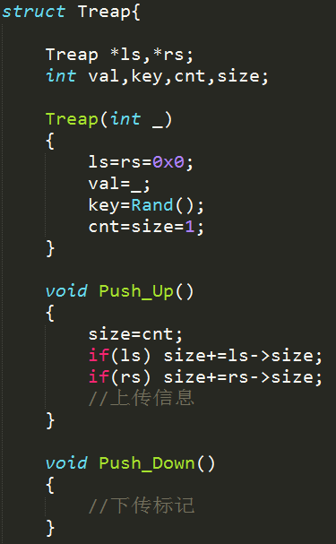
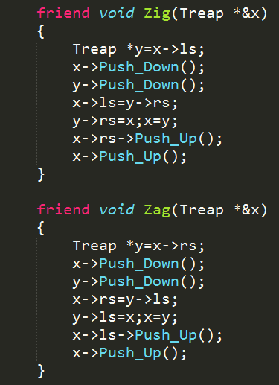
代码实现

Slide 10
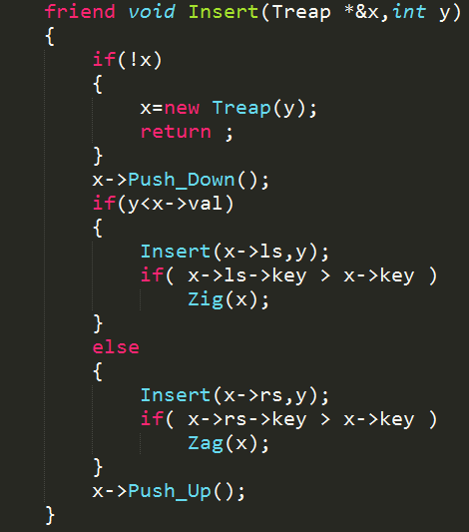
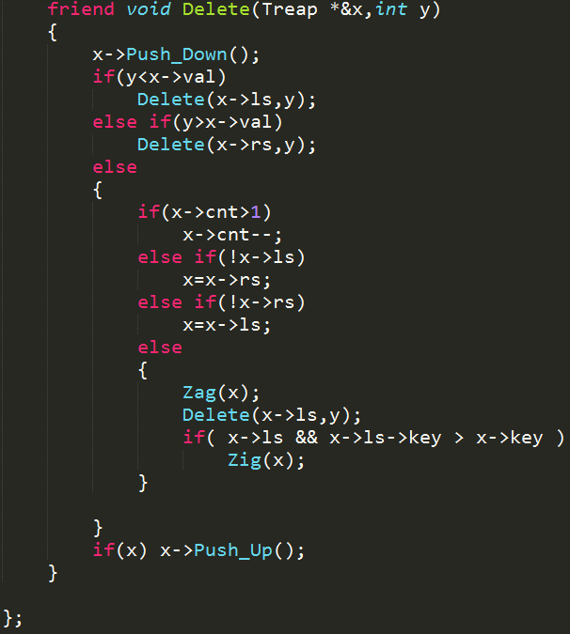
代码实现

Slide 11
BZOJ 3224 普通平衡树
您需要写一种数据结构（可参考题目标题），来维护一些数，其中需要提供以下操作：
1. 插入x数
2. 删除x数(若有多个相同的数，因只删除一个)
3. 查询x数的排名(若有多个相同的数，应输出最小的排名)
4. 查询排名为x的数
5. 求x的前驱(前驱定义为小于x，且最大的数)
6. 求x的后继(后继定义为大于x，且最小的数)
n<=100000

Slide 12
BZOJ 3224 普通平衡树
练手题。
不讲了。
大家熟悉一下Treap都能完成哪些操作就行了。

Slide 13
BZOJ 2733 HNOI2012 永无乡
给定一个无向图以及n个点的排名，多次连接一条边，多次求某个点所在连通块中排名第k小的点的编号

Slide 14
BZOJ 2733 HNOI2012 永无乡
treap可以完成查询第k小的操作，但是合并？
启发式合并
两个数据结构合并时，将size较小的那个暴力拆解一个个塞进大的里，这样可以保证一个点最多被拆O(logn)次。
总时间复杂度O(nlog^2n)
顺带一提线段树可以O(nlogn)解决这个问题。

Slide 15
BZOJ 4071 Apio2015 巴邻旁之桥
给出一条河和n个居民，第i个居民家住在河某侧的ai位置，单位在河对岸的bi位置。现拟修建两座垂直河流的桥，桥的坐标自定，设修建后第i个居民从家走到单位需要di的距离，最小化d1+d2+...+dn
n<=10^5

Slide 16
BZOJ 4071 Apio2015 巴邻旁之桥
考虑只有一座桥怎么做。
设桥坐标为x，那么居民i每天要从ai走到x，再从x走到bi，di=|ai-x|+|bi-x|
易证当x={a1,a2,a3,...,an,b1,b2,...,bn}的中位数时距离和最小

Slide 17
BZOJ 4071 Apio2015 巴邻旁之桥
不妨设ai<=bi
假设走的桥的坐标为x，那么：
若x<ai，则di=(bi-ai)+2*(ai-x)
若ai<=x<=bi，则di=bi-ai
若bi<x，则di=(bi-ai)+2*(x-bi)
容易发现，x离(ai+bi)/2越近，di越小(不严格递减，即不会增大)
=> 在两座桥中，我走离(ai+bi)/2近的那座桥最短。
=> 桥x1,x2建好后，存在一个分界线k使得(ai+bi)/2<=k的人走左桥，(ai+bi)/2>k的人走右桥

Slide 18
BZOJ 4071 Apio2015 巴邻旁之桥
将居民按照ai+bi排序，枚举k使得前k个人走左桥，后n-k个人走右桥。
那么我现在知道了哪k个人走左桥，左桥建在哪？中位数。
于是我们需要一种数据结构支持：插入，删除，查询中位数，统计答案
Treap完全可以胜任这项操作。
时间复杂度O(nlogn)。

Slide 19
Splay Tree
另一种平衡树，通过Splay操作维持平衡。
Splay(x)：将节点x通过旋转操作旋转到根的位置。

Slide 20
Splay Tree
单旋：反复旋转x的父节点直到x到达根为止
复杂度无法保证，会退化
双旋：讨论x和父亲的关系与x父亲和祖父的关系是否相同(换句话说x-父亲-祖父是不是直的)
x的父亲是根：旋转一次到根
x是父亲的左(右)儿子且x父亲是x祖父的左(右)儿子：
先右(左)旋祖父，再右(左)旋父亲
x是父亲的左(右)儿子但x父亲是x祖父的右(左)儿子：
先右(左)旋父亲，再左(右)旋祖父

Slide 21
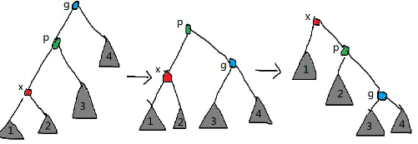
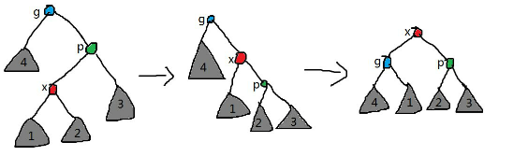
Splay Tree

Slide 22
Splay Tree
可以通过均摊复杂度证明，n个点，进行m次Splay操作，最终的时间复杂度是O((n+m)logn)。
感觉证明大家听不懂就不讲了。
http://delayyy.blog.uoj.ac/blog/90

Slide 23
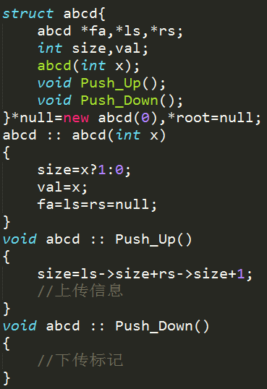
代码实现

Slide 24
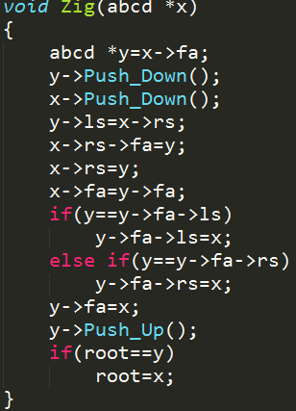
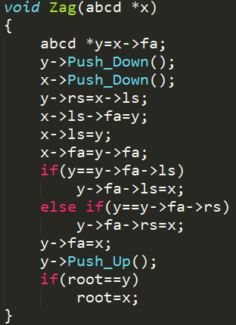
代码实现

Slide 25
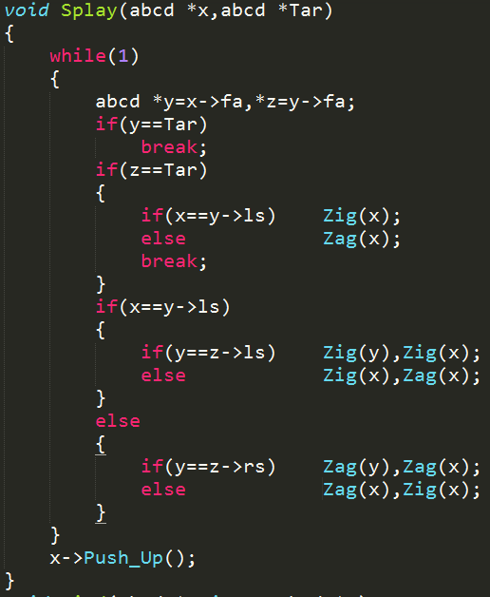
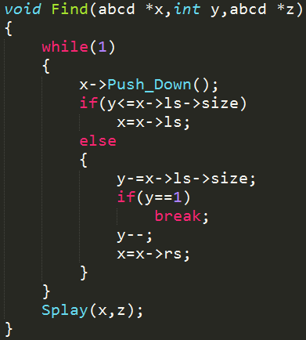
代码实现

Slide 26
Splay Tree是用来干嘛的？
动态序列操作
维护一个序列，支持：
普通的序列操作
插入一个位置
删除一个位置
区间移动
区间反转

Slide 27
Splay Tree是用来干嘛的？
提取区间：假设我要提取区间[x,y]，那么就将x-1提到根，将y+1提到根的右儿子，然后根的右儿子的左子树就是这个区间的全部元素。
注意当x=1时没有第0个元素，y=n的时候也没有第n+1个元素，解决办法就是人为地插入第0个和第n+1个元素。
那么插入元素、删除元素、移动区间就都可以用这个操作完成了。
反转区间也很简单，打个标记就行了。

Slide 28
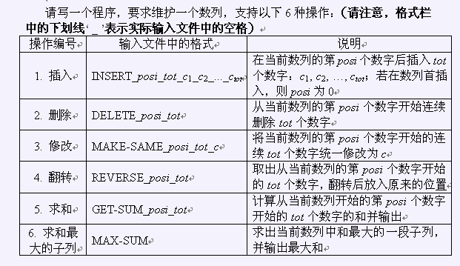
BZOJ 1500 NOI2005 维修数列

Slide 29
BZOJ 1500 NOI2005 维修数列
练手题，刷过这个你就可以应对一大堆动态序列操作的裸题了。
注意虽然操作数很少(2*10^4)但是序列元素可能很多(5*10^5)，插入的总和更是高达4*10^6，所以对自己常数没信心的同学建议写个内存回收
你问我什么是内存回收？就是删除的时候不释放内存，把内存扔进一个容器里留着再插入的时候用

Slide 30
BZOJ 3786 星系探索
给定一棵有根树，提供下列操作：
1.询问某个点到根路径上的点权和
2.修改某个点的父亲，保证修改之后仍然是一棵树
3.将某个点所在子树的所有点权加上一个值

Slide 31
Treap和Splay的适用范围
Treap用于维护集合的信息，支持排名相关的操作，优点是简单易写(相对其他平衡树而言)，而且常数较小
Splay常数较大且不太好写，但是Splay能够支持普通Treap无法完成的序列操作，一般用于维护动态序列操作
此外Treap还有一种叫做“Split Merge Tree”的实现，可以支持Splay的所有操作，还可以可持久化(Splay不能)，有兴趣的同学可以了解一下，这里就不讲了

